Slide 1
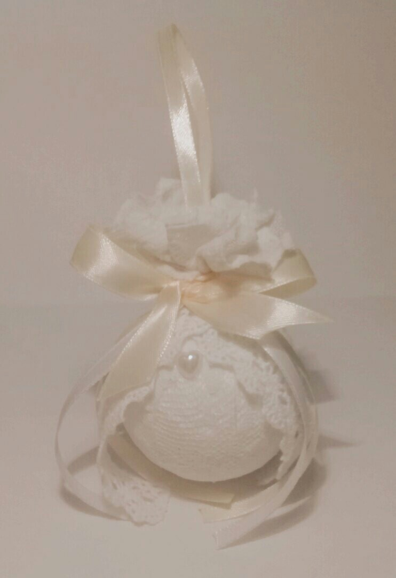
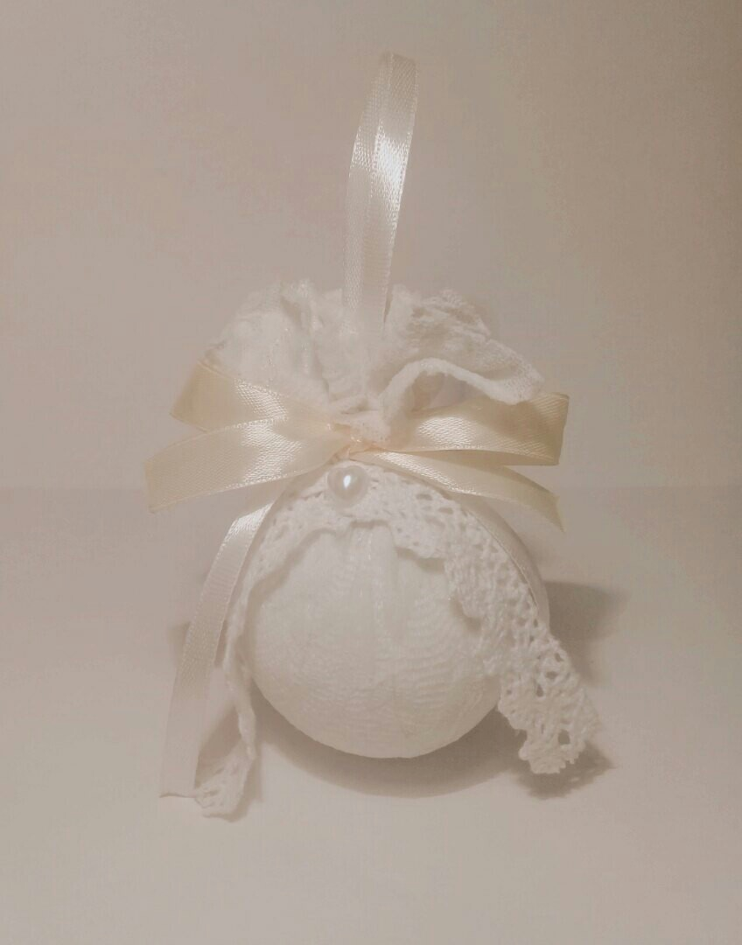
«Новогодние шары на ёлку»
своими руками

Slide 2
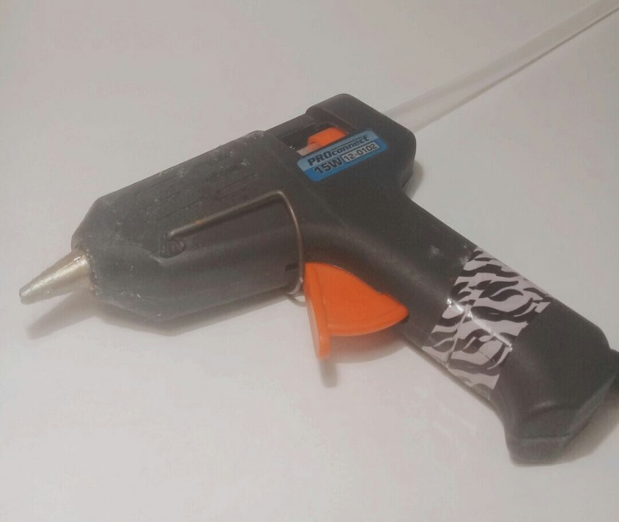
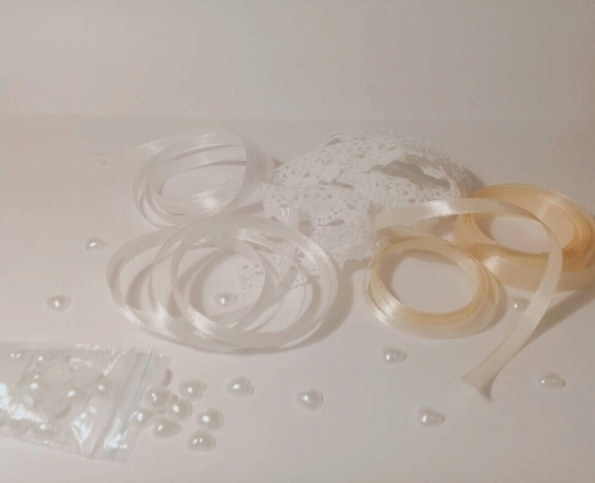
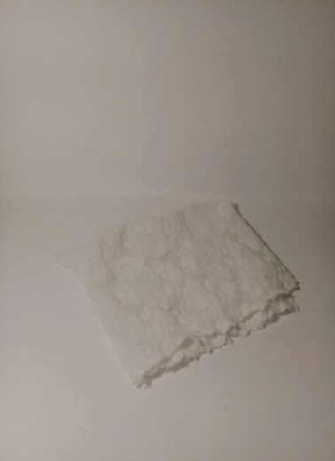
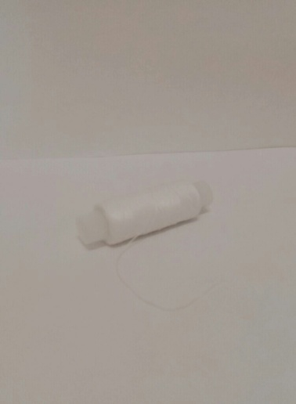
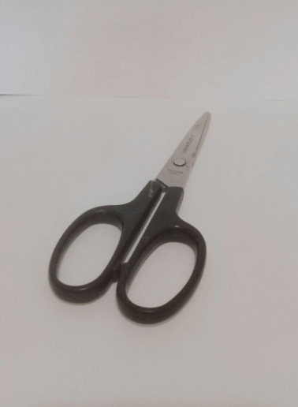
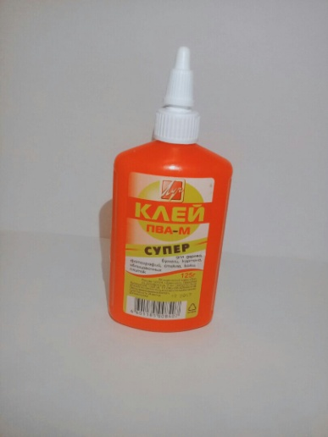
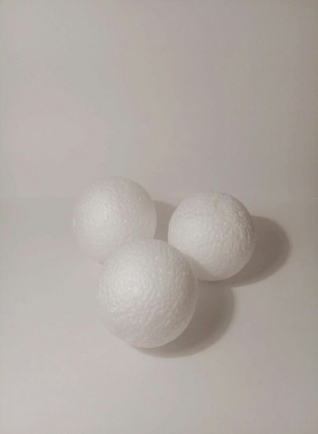
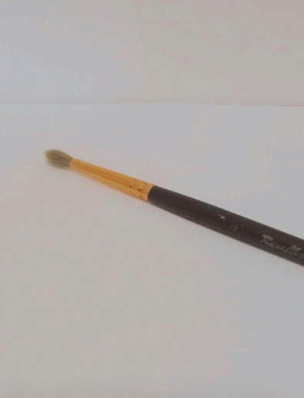
Для изготовления вам потребуется
Горячий клей
Ленты; Полубусины; Кружево.
Гипюр
Нитки
Ножницы
Клей ПВА
Пенопластовые
шарики
Кисть

Slide 3
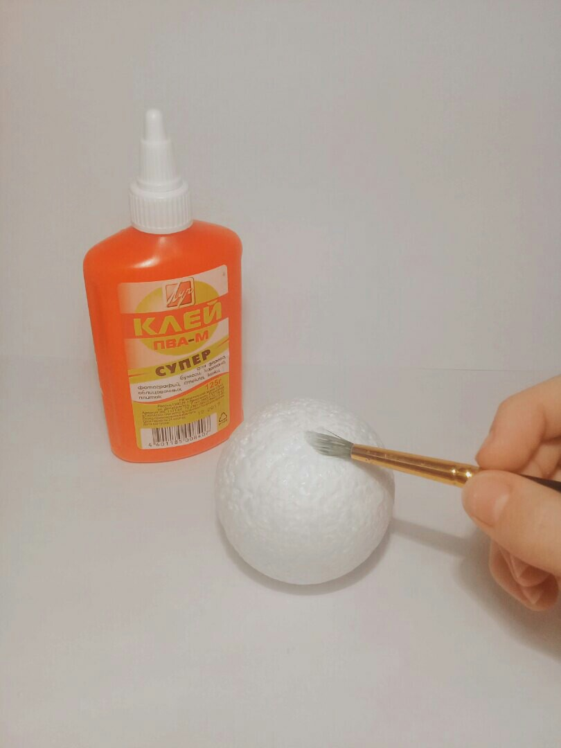
Берём шарик, смазываем клеем ПВА.
Распределяем по намазанному шару гипюр.

Slide 4
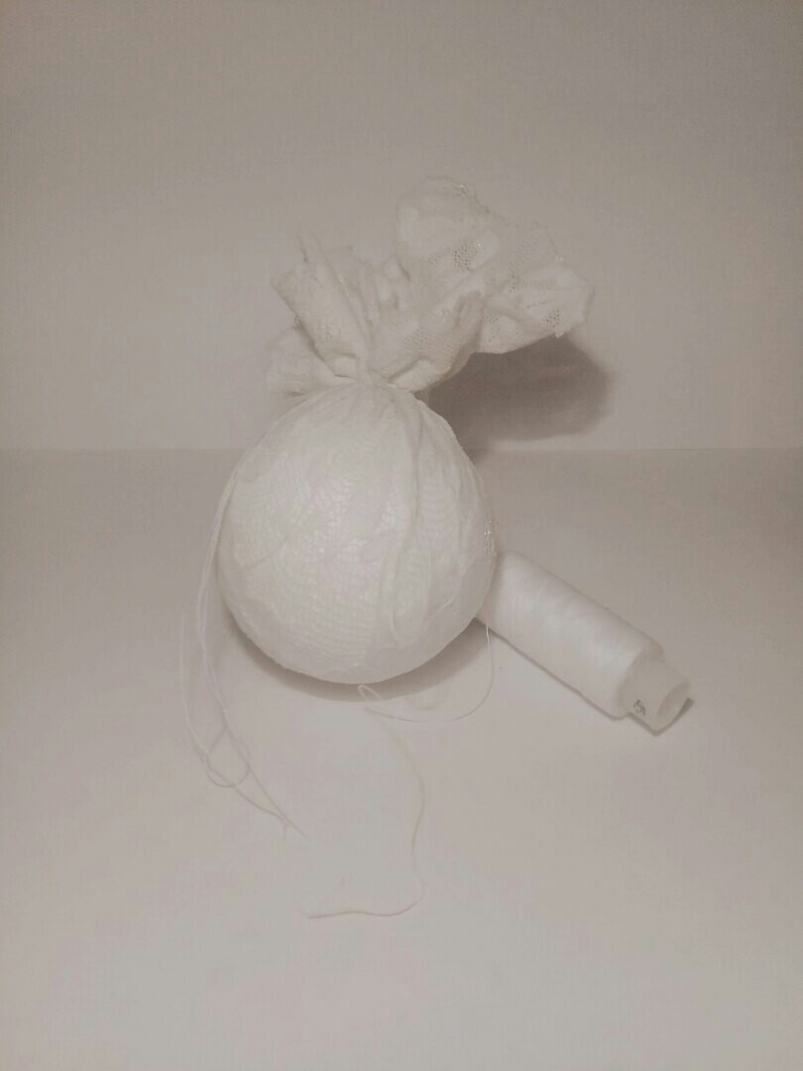
Завязываем белыми нитками.
Подрезаем верхушку ножницами.

Slide 5
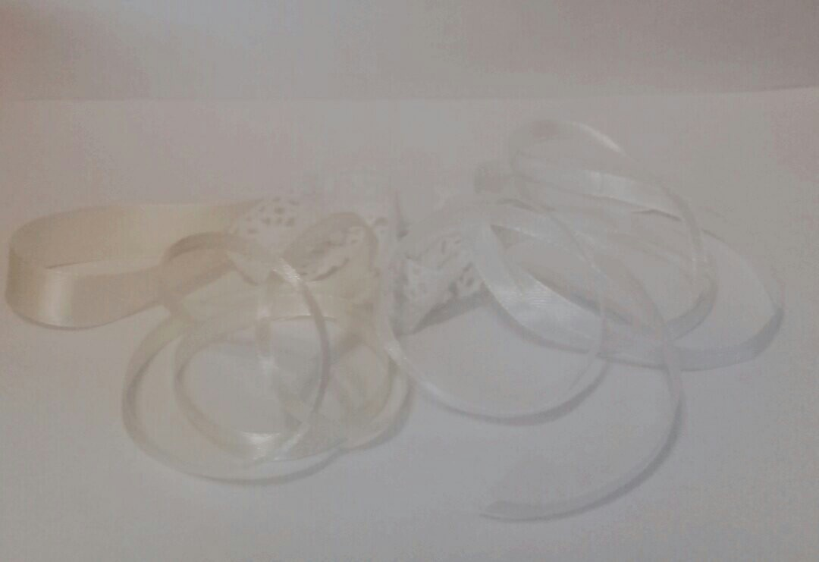
Нарезаем ленты чтоб они подходили подлине, смотрелись эстетично.
Приклеиваем или пришиваем петельку к гипюру, ленты, завязываем бант и приклеиваем полубусину.
Все детали приклеиваем к шару. И ваш шар готов!!!

Slide 6
«Новогодние шары на ёлку» Своими руками готовы!!!

